Slide 1

Un constituant du GN
LE COMPLEMENT DU NOM
OU CDN

Slide 2
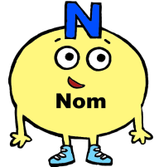
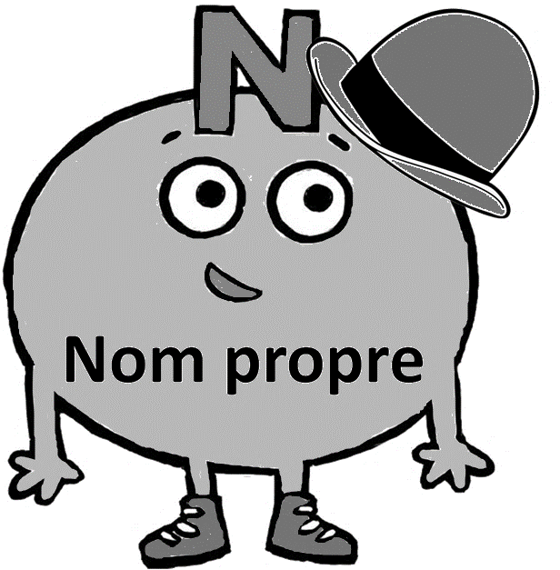
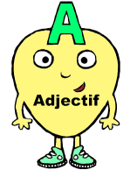
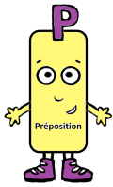
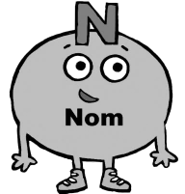


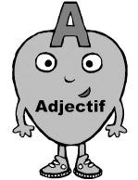

la plage de Saint-Clair les derniers vacanciers de septembre la sortie du Lavandou
les coffres des voitures familiales les jouets des enfants la baguette de la fillette
la langue du pays les poches de ton costume bleu ton costume de golf
le bouton de la porte le sommet de sa tête la bandoulière de toile une casquette à visière
la porte du placard la crosse de mon pistolet le pont du navire
le paysage de cette ile sinistre les rames du canot
=
+
GN
DU, DE, à, des

Slide 3
=
+
GN
Une course contre la montre un sac en cuir
Un pont sur la rivière Une nuit sans lune
Un transport par route une fenêtre avec balcon
DU, DE, à, des
CONTRE
EN
SUR
SANS
PAR
AVEC

Slide 4
Recopie les groupes nominaux. Dans chaque groupe nominal, souligne le nom principal et entoure le complément du nom :
des oiseaux de nuit – la voiture neuve de mes parents – les deux amis de Tom – la gentille fée des contes –
la sorcière des contes russes – une bouteille d’eau minérale – un toit en tuiles rouges –
une excellente glace au chocolat – un hôtel à insectes
Remplace les adjectifs en gras par un complément du nom :
Les vaches hollandaises ont une robe noire et blanche.
La fête annuelle a lieu au mois de juin.
Cette robe fleurie est belle.
Les joueurs marseillais ont remporté leur match.
Les fleurs printanières apparaissent dans le jardin.
Il range les gâteaux dans une boite métallique.
Les vaches de Hollande
La fête de l’année
Cette robe à fleurs
Les joueurs de Marseille
Les fleurs du printemps
Une boîte en métal

Slide 5
Complète les groupes nominaux suivants par un complément du nom :
un bâtiment ……………… – le livre ………………………. – le locataire …………………. – le frère ………………………. –
une voiture ………………. – du poil …………………. – une pomme …………………… – une tarte ………………………. –
un match ………………… – un terrain ……………………….. – une balle ……………………… – un couteau ……………….
Relève les groupes nominaux en gras. Souligne le complément du nom et écris N sous le nom principal :
Magnéticus se contentait de la joie de la recherche. Il ne recherchait pas la gloire de la découverte. Il réalisa pourtant une invention de première importance : un procédé contre les boutons.

Slide 6
Le nom principal de chaque groupe nominal a été mis en gras. Classe en deux colonnes les compléments du nom et les adjectifs :
L'article de Mélanie parut dans ce numéro du journal. Ce fut un véritable triomphe. « Il a attrapé la grosse tête », dit Ken. Au fond, c'est la faute de la maîtresse qui a invité une jeune journaliste pour parler de son métier : comment elle choisissait ses sujets d'articles, comment elle interviewait les grandes vedettes de la politique.
ADJECTIFS | COMPLEMENTS DU NOM
véritable
grosse
De mélanie
Du journal
jeune
grandes
De la maîtresse
D’articles
De la politique

